Slide 1

/DEFENSA FINAL HITO 2
ESTRUCTURA DE DATOS
EDSON IVER CONDORI CONDORI
SIS10929449
EL ALTO, MARZO DE 2023

Slide 2
/CONTENIDO (EDD).
/01
/PARTE TEORICA
/02
/PARTE PRACTICA
Se presentara la aplicacion de la parte teorica para la resolucion de los requerimientos.
Se explicara conceptos elementales de introduccion a EDD.

Slide 3

/START!
/EDD

Slide 4
/01
/PARTE TEORICA

Slide 5
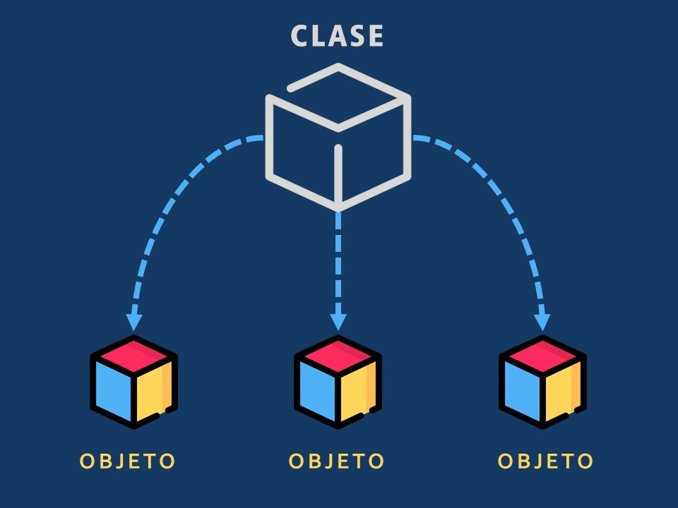
/CONCEPTOS
1. ¿A que se refiere cuando se habla de POO?
2 ¿Cuáles son los 4 componentes que componen POO?
Cuando hablamos de POO, nos referimos a la programación Orientada a Objetos, esta es un paradigma (modelo a seguir o estilo) de la programación la cual parte del concepto de objetos.
Para todo lo orientado a objetos el marco de referencia conceptual es el MODELO DE OBJETOS, para ello tenemos 4 elementos FUNDAMENTALES los cuales son:
1. Abstracción
2. Encapsulamiento
3. Modularidad
4. Jerarquía

Slide 6
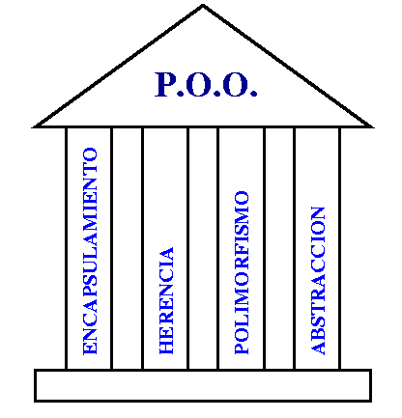
/CONCEPTOS
3 ¿Cuáles son los pilares de POO?.
Abstracción: Cuando separamos datos e un objeto para generar un modelo (CLASE).
Encapsulamiento: Se utiliza para ciertos métodos o propiedad inalterables.
Herencia: Nos permite crear nuevas clases a partir de otras ya existentes.
Polimorfismo: Se utiliza para crear métodos con el mismo nombre pero con diferentes comportamientos

Slide 7
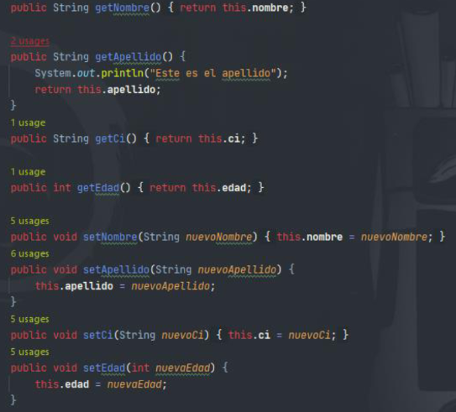
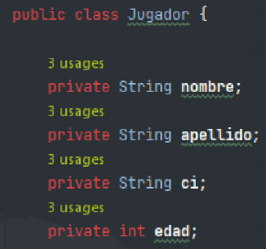
/CONCEPTOS
4, ¿Qué es Encapsulamiento y muestre un ejemplo?
Es un principio fundamental y consiste en ocultar el estado interno del objetivo y obliga que toda interacción se realice a través de lo métodos del objeto.

Slide 8
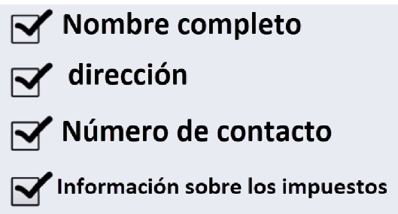
/CONCEPTOS
5. ¿Qué es Abstracción y muestre un ejemplo?
La abstracción consiste en seleccionar datos de un conjunto mas grande para mostrar solo los detalles relevantes del objeto. Ayuda a reducir la complejidad y el esfuerzo de programación. En Java, la abstracción se logra usando clases e interfaces abstractas.
Si se quisiera crear una
aplicación bancaria y se le pide
que recopile toda la información
sobre su cliente. Se debe
seleccionar solo la información
útil para su aplicación bancaria
de ese grupo. Datos como
nombre, dirección, información
fiscal, etc. tienen sentido para
una aplicación bancaria

Slide 9
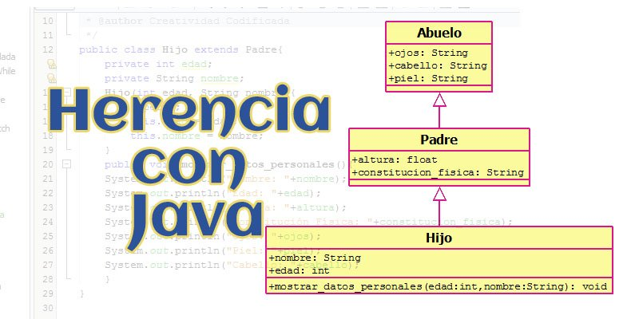
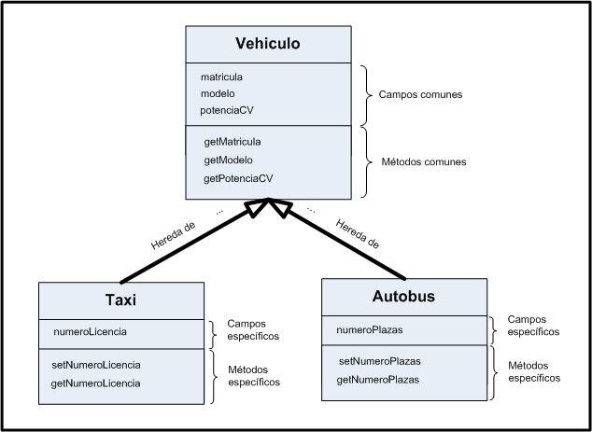
/CONCEPTOS
6. ¿Que es Herencia y muestre un ejemplo?
La herencia es un mecanismo que permite la definición de una clase a partir de la definición de otra ya existente. La herencia permite compartir automáticamente métodos y datos entre clases, subclases y objetos.

Slide 10
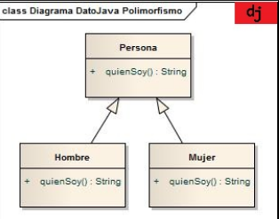
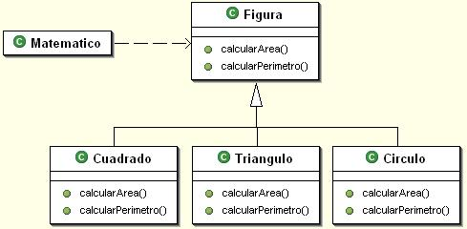
/CONCEPTOS
7. ¿Qué es Polimorfismo y muestre un ejemplo?
En programación orientada a objetos, polimorfismo es la capacidad que tienen los objetos de una clase en ofrecer respuesta distinta e independiente en función de los parámetros (diferentes implementaciones) utilizados durante su invocación. Dicho de otro modo el objeto como entidad puede contener valores de diferentes tipos durante la ejecución del programa.

Slide 11
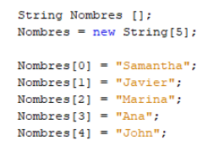
/CONCEPTOS
8. Que es un ARRAY?
Ejemplo
Una array o arreglo es, una colección de
variables del mismo tipo, a la que se hace referencia por un nombre Común.

Slide 12
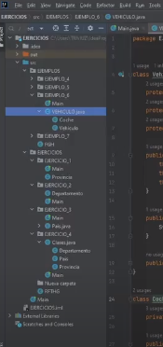
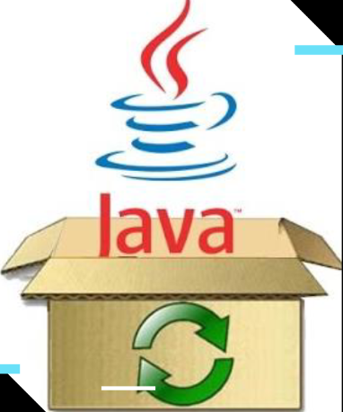
/CONCEPTOS
9. ¿Qué son los paquetes en JAVA?
Ejemplo
Un Paquete en Java es un contenedor de clases que permite agrupar las distintas partes de un programa y que por lo general tiene una funcionalidad y elementos comunes, definiendo la ubicación de dichas clases en un directorio de estructura jerárquica.

Slide 13
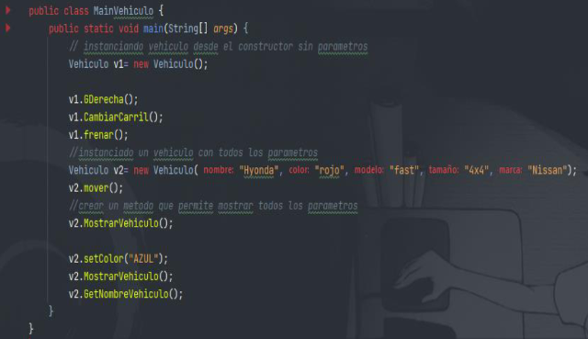

/CONCEPTOS
10.¿Cómo se define una clase main en JAVA y muestra un ejemplo?
El método main o “clase principal” es
un elemento de las clases de Java
que permite que se pueda ejecutar
un programa. Generalmente se
expresa entre paréntesis () e incluye
una matriz de tipo String.

Slide 14
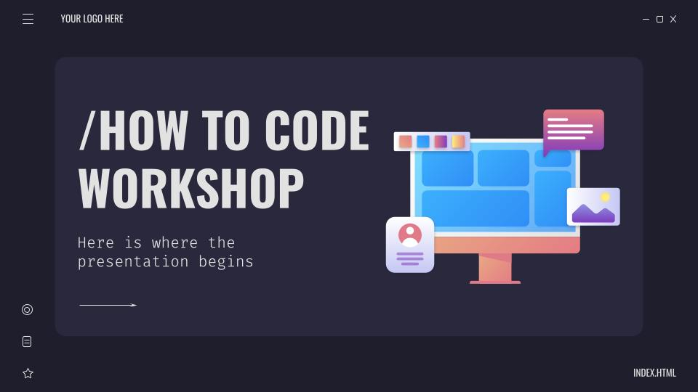

/PARTE PRACTICA

Slide 15
/LINK PARTE PRACTICA YT!
https://youtu.be/XzBPqW22zw4

Slide 16


¡GRACIAS POR SU ATENCION!
condoedsoniver@gmail.com
+591 72096981
ESTRUCTURA DE DATOS II
EL ALTO, MARZO DE 2023

